Slide 1
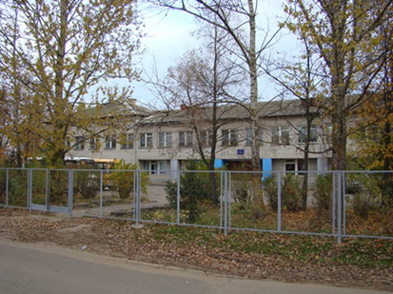
муниципальное общеобразовательное учреждение «Сарафоновская средняя школа» Ярославского муниципального района
«Открытый отчет директора школы
за 2018-2019 учебный год»
20.09.2019 г.

Slide 2
муниципальное общеобразовательное учреждение «Сарафоновская средняя школа» Ярославского муниципального района
Адрес: 150508 РФ, Ярославская область,
Ярославский район, с. Сарафоново, д. 55
Директор:
Светлана Георгиевна Козловская
Телефоны: 8(4852)95-05-45, 43-25-67 (факс)
Адрес электронной почты: sarafonovo55@mail.ru
Сайт ОУ: http://saraf-yar.edu.yar.ru

Slide 3
Кадровый состав на 2018-2019 учебный год
Администрация школы:
Директор :
Козловская Светлана Георгиевна
Зам. директора по УВР:
Голышева Светлана Александровна
Зам. директора по ВР:
Ютанова Ольга Германовна
Зам. директора по ОБ:
Козловская Елена Валентиновна
Педагогический коллектив:
Количество учителей - 18
Мужчин - 3
Женщин - 15
Сред. возраст педагогов – 44 года
Специальности:
Учителя - 18
Классные руководители – 11
Библиотекарь - 1
Воспитатели ГПД – 1
Психолог - 1
Квалификация учителей -
Первая категория – 12 человек
Высшая категория – 6 человек
Молодые специалисты – 2 человека

Slide 4
Обновление материально-технической базы в 2018-2019 учебном году
Ноутбуки 6 штук – 137250 рублей

Slide 5
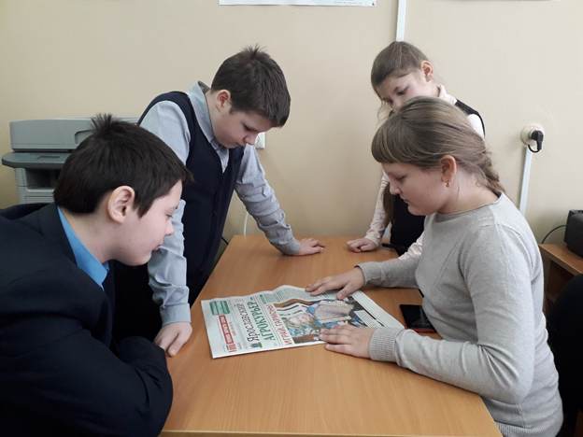
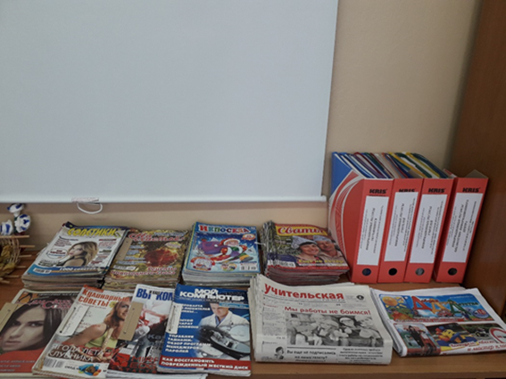
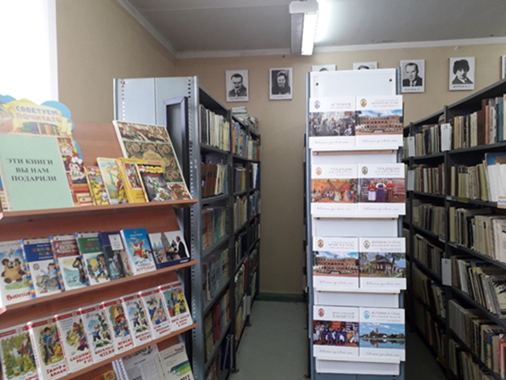
Пополнение фонда ШИБЦ в 2018-2019 учебном году
Учебники на сумму 168925,47 руб.
Газет и журналов – 6515,46 руб.

Slide 6
Контингент обучающихся в 2018-2019 учебном году
В школе обучалось – на начало года -178 обучающихся, на конец – 179.
6 обучающихся, которые обучались по адаптированной основной общеобразовательной программе для обучающихся с ОВЗ (VIII вида).
8 обучающихся по адаптированной основной общеобразовательной программе для обучающихся с ОВЗ (VII вида) в рамках общеобразовательного класса.
60 обучающихся к месту учебы подвозились двумя школьными автобусами.

Slide 7
Результаты 2018-2019 учебного года
1 победитель и 3 призера в муниципальном этапе Всероссийской олимпиады школьников.
Учебный год | 2016-2017 учебный год | 2017-2018 учебный год | 2018-2019 учебный год
Количество участников муниципального этапа ВсОШ | 24 (13,5 %) | 17(16,3 %) | 22 (22 %)
Количество победителей | 0 | 1 | 1
Количество призеров | 3 | 2 | 3

Slide 8
Результаты 2018-2019 учебного года
Призер (2 место) в XVI Областных юношеских «Филологических чтений» им Н.Н. Пайкова.
Победитель заочного этапа XXIIРоссийской научной конференции «Открытие»
Победитель XVIII Международного конкурса «Память о Холокосте»-путь к толерантности (Номинация «Творческая работа»)

Slide 9
Результаты творческих конкурсов
2 победителя и 1 призер Районного творческого конкурса
«Новогодний марафон»:
1 призер Районного конкурса детского изобразительного творчества «Я рисую мир»
.
3 призера Районного конкурса декоративно-прикладного творчества «Мир творческих фантазий»

Slide 10
Результаты 2018-2019 учебного года
Победитель и Призер в Районном конкурсе чтецов «Поэты родного края» (1 и 3 место)
Призер (3 место)
Районной конференции проектно-исследовательских работ обучающихся 1-4 классов

Slide 11
Результаты спортивных мероприятий
1 место в районных соревнованиях по «Баскетболу» (юноши)
1 место в районных спортивных соревнованиях «Легкая атлетика» (юноши)
2 место в районных спортивных соревнованиях «Лыжная гонка» (юноши)
2 место в полевых военно-туристических сборах «ГЕРОЙ РОССИИ»
3 место в районных соревнованиях по баскетболу (девушки)
3 место в районных соревнованиях по мини-футболу(юноши)
3 место в районных соревнованиях «Шиповка юных» (юноши)

Slide 12
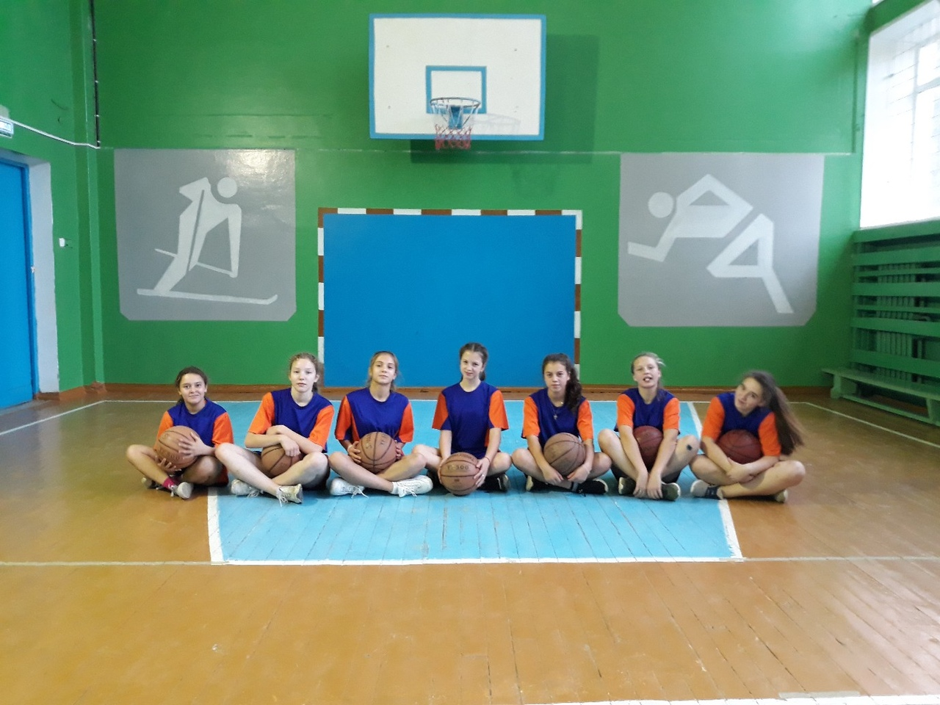
Итог спортивной работы
З место
команда юношей и команда девушек
в районной спартакиаде среди учащихся образовательных школ Ярославского муниципального района. Группа «Б»

Slide 13
Школа реализует следующие программы:
Программа развития школы до 2020 года;
Основная общеобразовательная программа начального общего образования;
Основная общеобразовательная программа основного общего образования.
Целевая программа «Здоровье»
Программа «Разговор о правильном питании»
Программа гражданско-правового и патриотического воспитания «Право в нашей жизни»
«Программы перехода школы в эффективный режим работы»

Slide 14
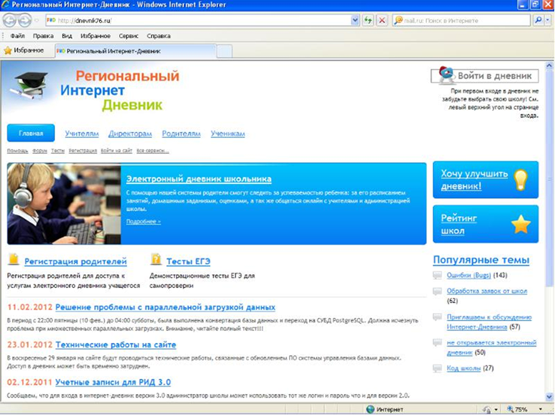
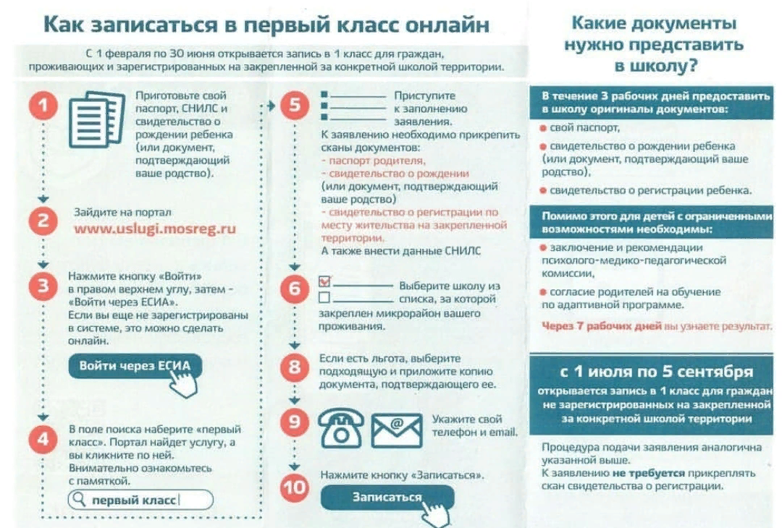
Электронные услуги: электронный дневник, электронный журнал, подача заявлений через ЕПГУ

Slide 15
Результаты государственной итоговой аттестации выпускников 9 класса за 2018-2019 учебный год. Русский язык.
 | 2016-2017 | 2017-2018 | 2018-2019
Справляемость | 100 % | 100% | 100%
Средний балл ОУ | 35 | 30 | 27
Справляемость по району | 100% | 99,7 % | 100 %
Средний балл по району | 31,2 | 30 | 30
Средний балл по области | 30,6 | 30,5 | 30,4

Slide 16
Результаты государственной итоговой аттестации выпускников 9 класса за 2018-2019 учебный год. Математика.
 | 2016-2017 | 2017-2018 | 2018-2019
Справляемость | 100 % | 100% | 100%
Средний балл ОУ | 11 | 15 | 14
Справляемость по району | 99,4 % | 99,2 % | 99,8 %
Средний балл по району | 15 | 15 | 15
Средний балл по области | 15,4 | 15,7 | 15,6

Slide 17
Результаты государственной итоговой аттестации выпускников 11 класса за 2018-2019 учебный год. Математика (базовый уровень)
 | 2016-2017 | 2017-2018 | 2018-2019
Справляемость | 100 % | 100% | 100%
Средний балл ОУ | 4 | 4 | 4
Справляемость по району | 100 % | 100 % | 100 %
Средний балл по району | 4,4 | 4,4 | 4,3
Средний балл по области | 4,4 | 4,4 | 4,34

Slide 18
Результаты государственной итоговой аттестации выпускников 11 класса за 2018-2019 учебный год. Русский язык
 | 2016-2017 | 2017-2018 | 2018-2019
Справляемость | 100 % | 100% | 100%
Средний балл ОУ | 72 | 65 | 65
Справляемость по району | 100 % | 100 % | 100 %
Средний балл по району | 68,5 | 72 | 68
Средний балл по области | 72,4 | 74,1 | 74

Slide 19
Результаты учебной деятельности 2018-2019 учебного года
Успеваемость - 100 %
На «отлично» закончили – 10 человек
(7 % от общего числа обучающихся 3-11 классов)
на «4» и «5» закончили 52 человека
(37 % от общего числа обучающихся 3-11 классов)
с одной «4» - 2 обучающихся
(1 % от общего числа обучающихся 3-11 классов)
с одной «3» - 5 обучающихся
(4 % от общего числа обучающихся 3-11 классов)

Slide 20
Получение профессионального образования выпускниками школы
Выпускники 9 класса
СПО –9 человек (60%)
в 10 класс – 6 человек (40%)
Выпускники 11 класса
ВУЗы – 1 человек (25%)
СПО – 3 человека(75%)

Slide 21
Дополнительное образование в 2018-2019 учебном году
13 дополнительных общеобразовательных общеразвивающих программ технической, естественнонаучной, художественной, физкультурно-спортивной направленностей (15 часов)
Охват дополнительным образованием – 124 обучающихся школы (70 %)
Количество выданных сертификатов учета ПФДО – 100 сертификатов.

Slide 22
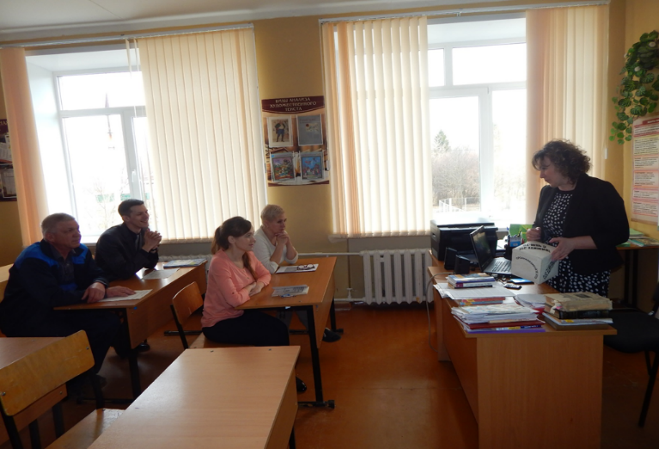
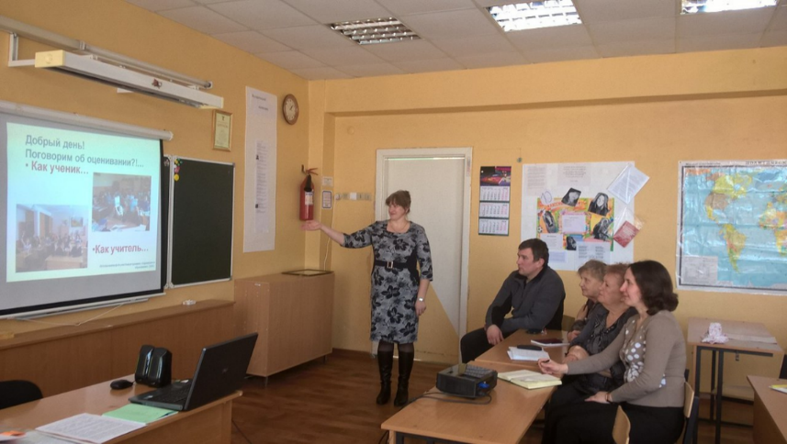
Темы и состав КОУЧей 2018-2019 уч.года:
«Формирующее оценивание» (Руководитель: Шорманова Г.В., учитель русского языка и литературы, высшей кв. категории)
«Формирующее оценивание на уроках в начальной школе» (Руководитель: Новикова С.П., учитель начальный классов, высшей кв. категории)
«Формирующее оценивание на уроках в основной и средней школе»
(Руководитель: Кулькова Н.В., учитель истории, высшей кв. категории)

Slide 23
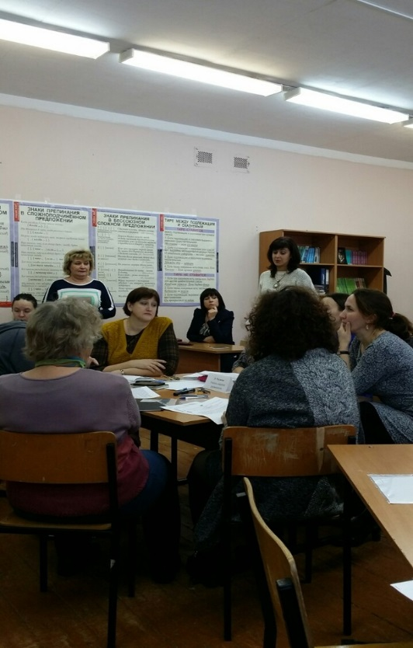
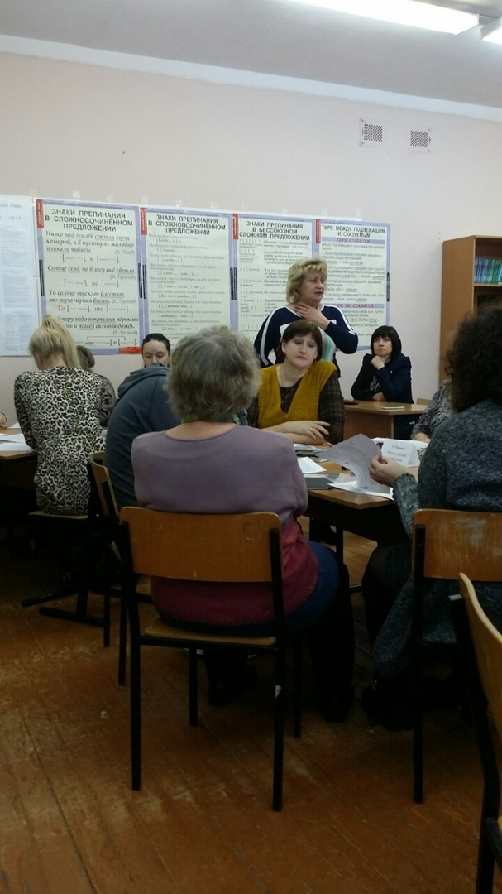
Педсовет «Инновационные подходы к оцениванию образовательных результатов обучающихся» Декабрь 2018 г.

Slide 24
Поставленные задачи на 2018-2019 учебный год:
Активизировать работу по повышению качества образования
Отслеживать прогресс и достижения каждого обучающегося

Slide 25
Организация горячего питания в 2018-2019 учебном году
Охват горячим питанием – 94 %,
(6 % питание через буфетную продукцию)
44 обучающихся 1-4 классов получали одноразовое питание за частичную плату (56%) на начало года, 3 обучающихся на конец года (1 %)
47 обучающихся из малоимущих семей и многодетных семей (не имеющих статуса малоимущих) 1-11 классов получали одноразовое бесплатное питание (26%).
15 обучающихся из многодетных семей имеющих статус малоимущих и дети с ограниченными возможностями здоровья – двухразовое бесплатное питание (8 %)

Slide 26
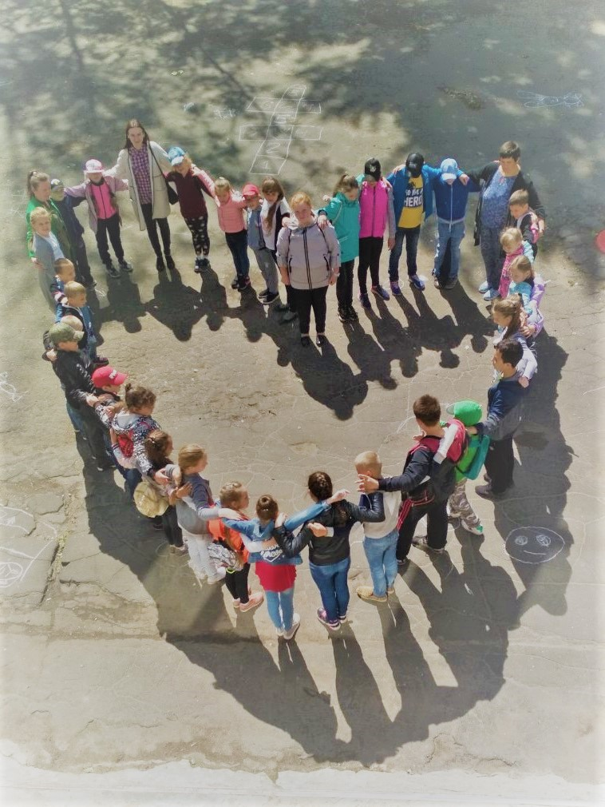
Летний лагерь «Солнышко» – 2019 г.
Начальник лагеря:
Карсанова Светлана Гкрмановна
Количество оздоровленных детей –37, из них 13 категории ТЖС

Slide 27
Региональный проект
«Переход школы в эффективный режим работы » Руководитель инновационной площадки С. Г. Козловская, директор школы

Slide 28
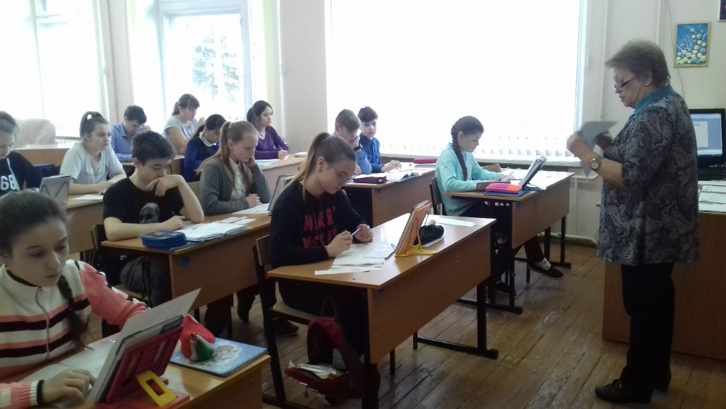
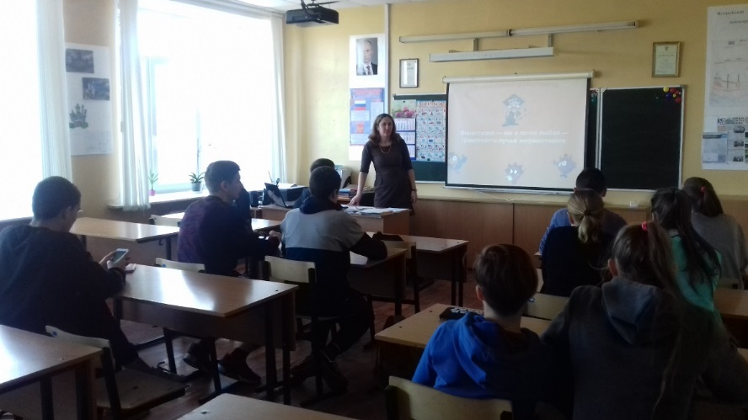
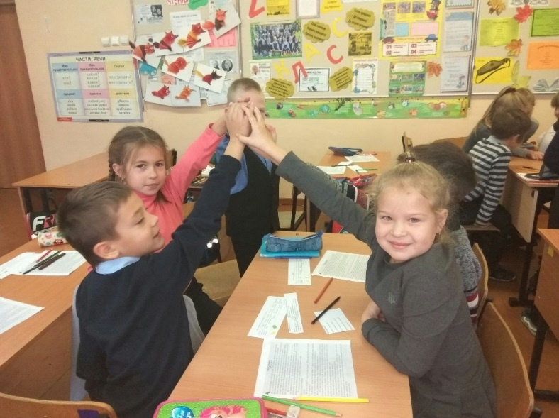
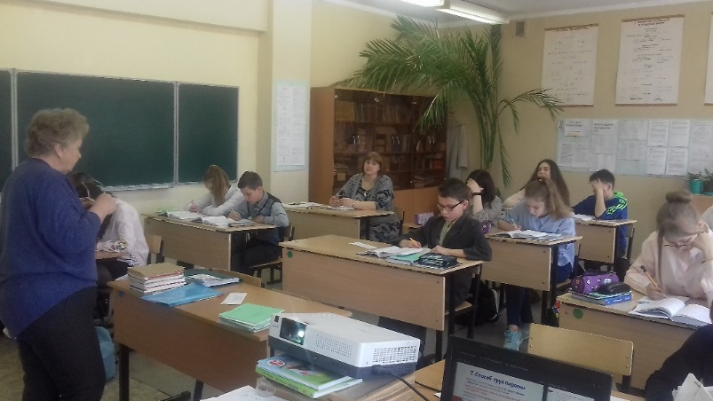
Фестиваль открытых уроков (Февраль-Апрель 2019 г.)

Slide 29
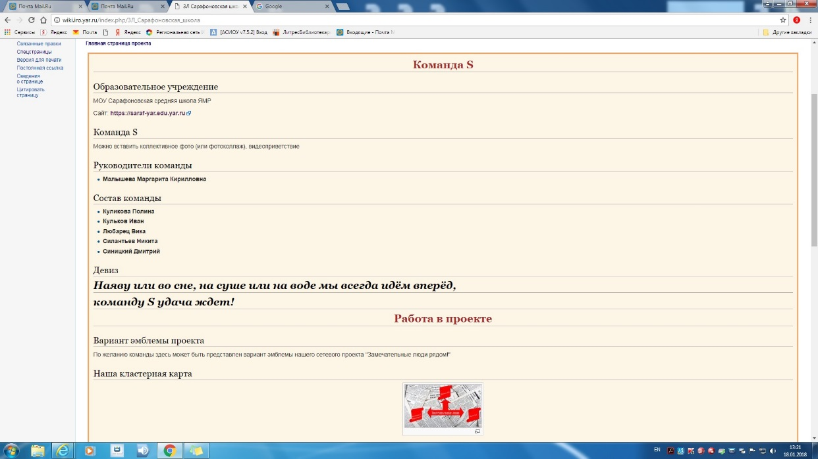
Участие в проекте ШБЦ Ярославской области
создано сообщество
«учитель-ученик»,
которое участвует в сетевом региональном проекте «Замечательные люди рядом»

Slide 30
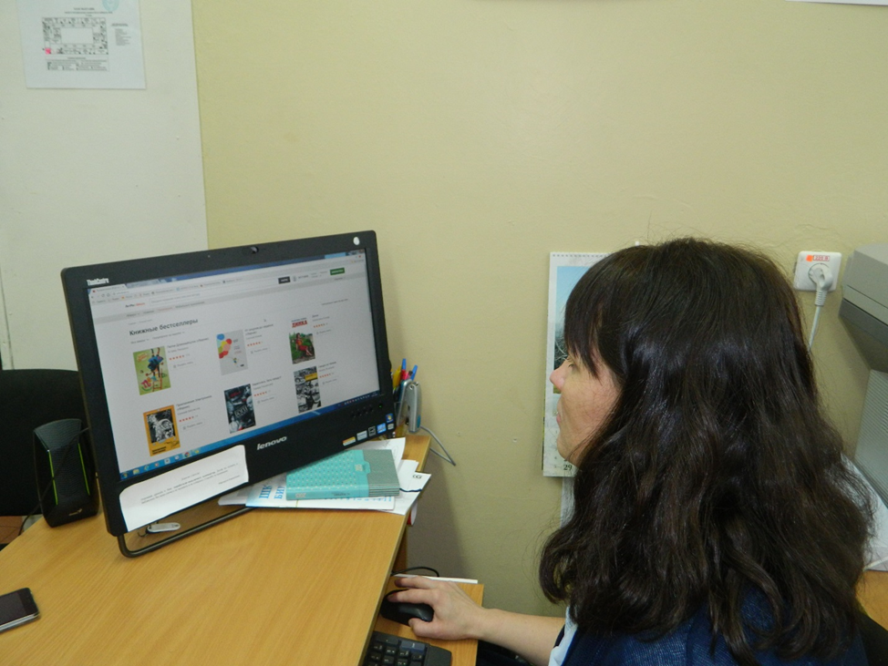
Электронная книговыдача «ЛитРес: Школа»

Slide 31
В 2018-2019 на базе школы был создан школьный спортивный клуб «Спутник»

